Slide 1

علـــــــــــــــــــــــــــوم

Slide 2
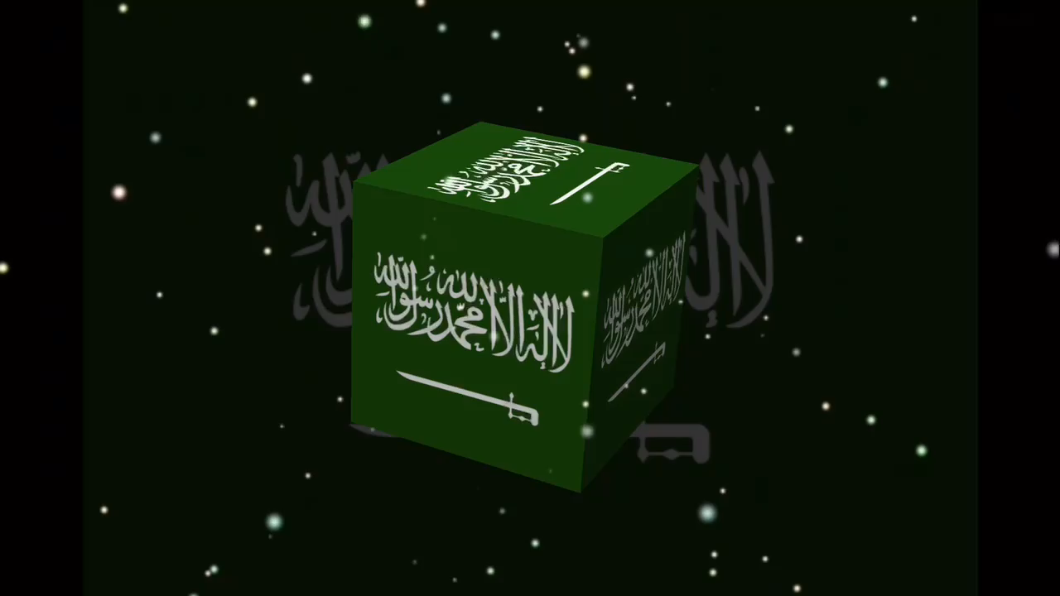

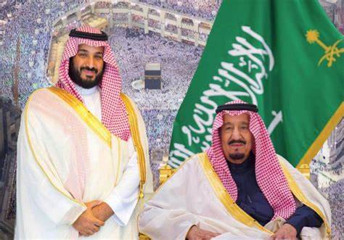
النشيد الوطني

Slide 3

1
علـــــــــــــــوم
2
الصف
الثالث الابتدائي
الدرس الأول
المادة وقياسها
الوحدةالخامسة
المادة
الفصل التاسع
ملاحظة المواد
3
الفصل الدراسي الثالث
4

Slide 4
جدول التعلم
M
T
كيف أعرف أكثر
ماذا تعلمت
ماذا أريد أن أعرف
ماذا أعرف
W
T
F

Slide 5
M
تَقَلُّبات الطقس
توصل الى أهداف الدرس باستخدام استراتيجية التصفح السريع
T
يتوقع من التلميذ في نهاية الدرس :
W
.
T
F

Slide 6
1
2
سنتعرف في درسنا اليوم على
المادة وقياسها
3
4

Slide 7
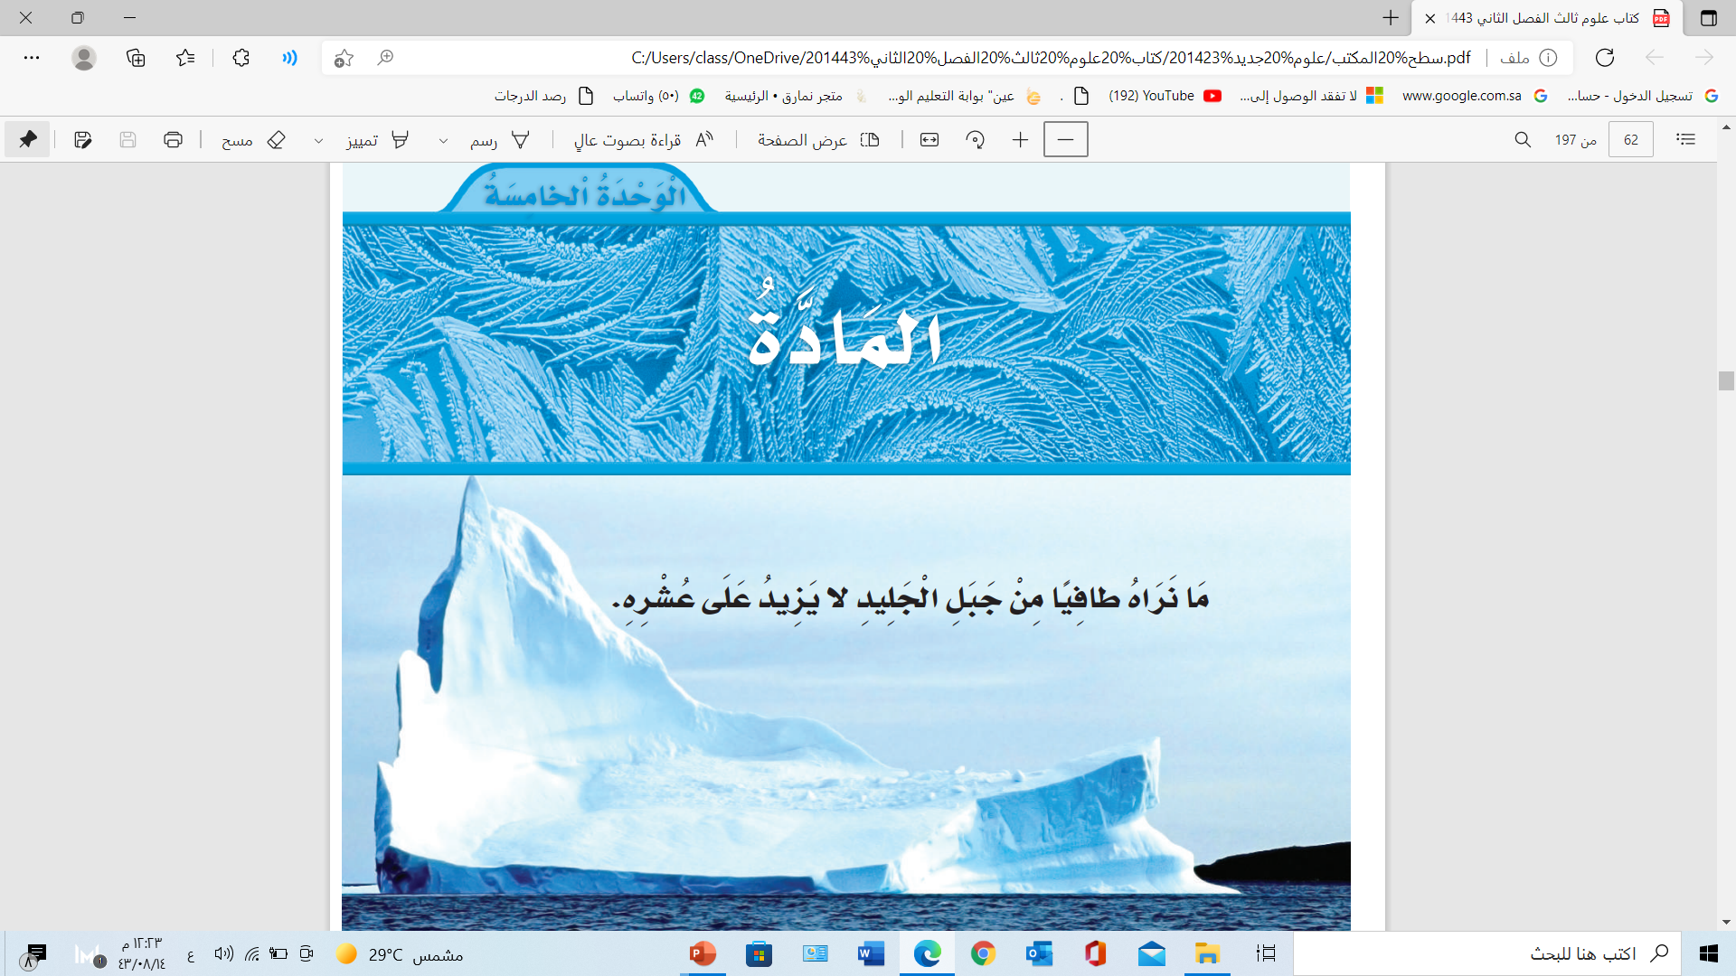
1
2
3
4
صفحة الكتاب 61

Slide 8
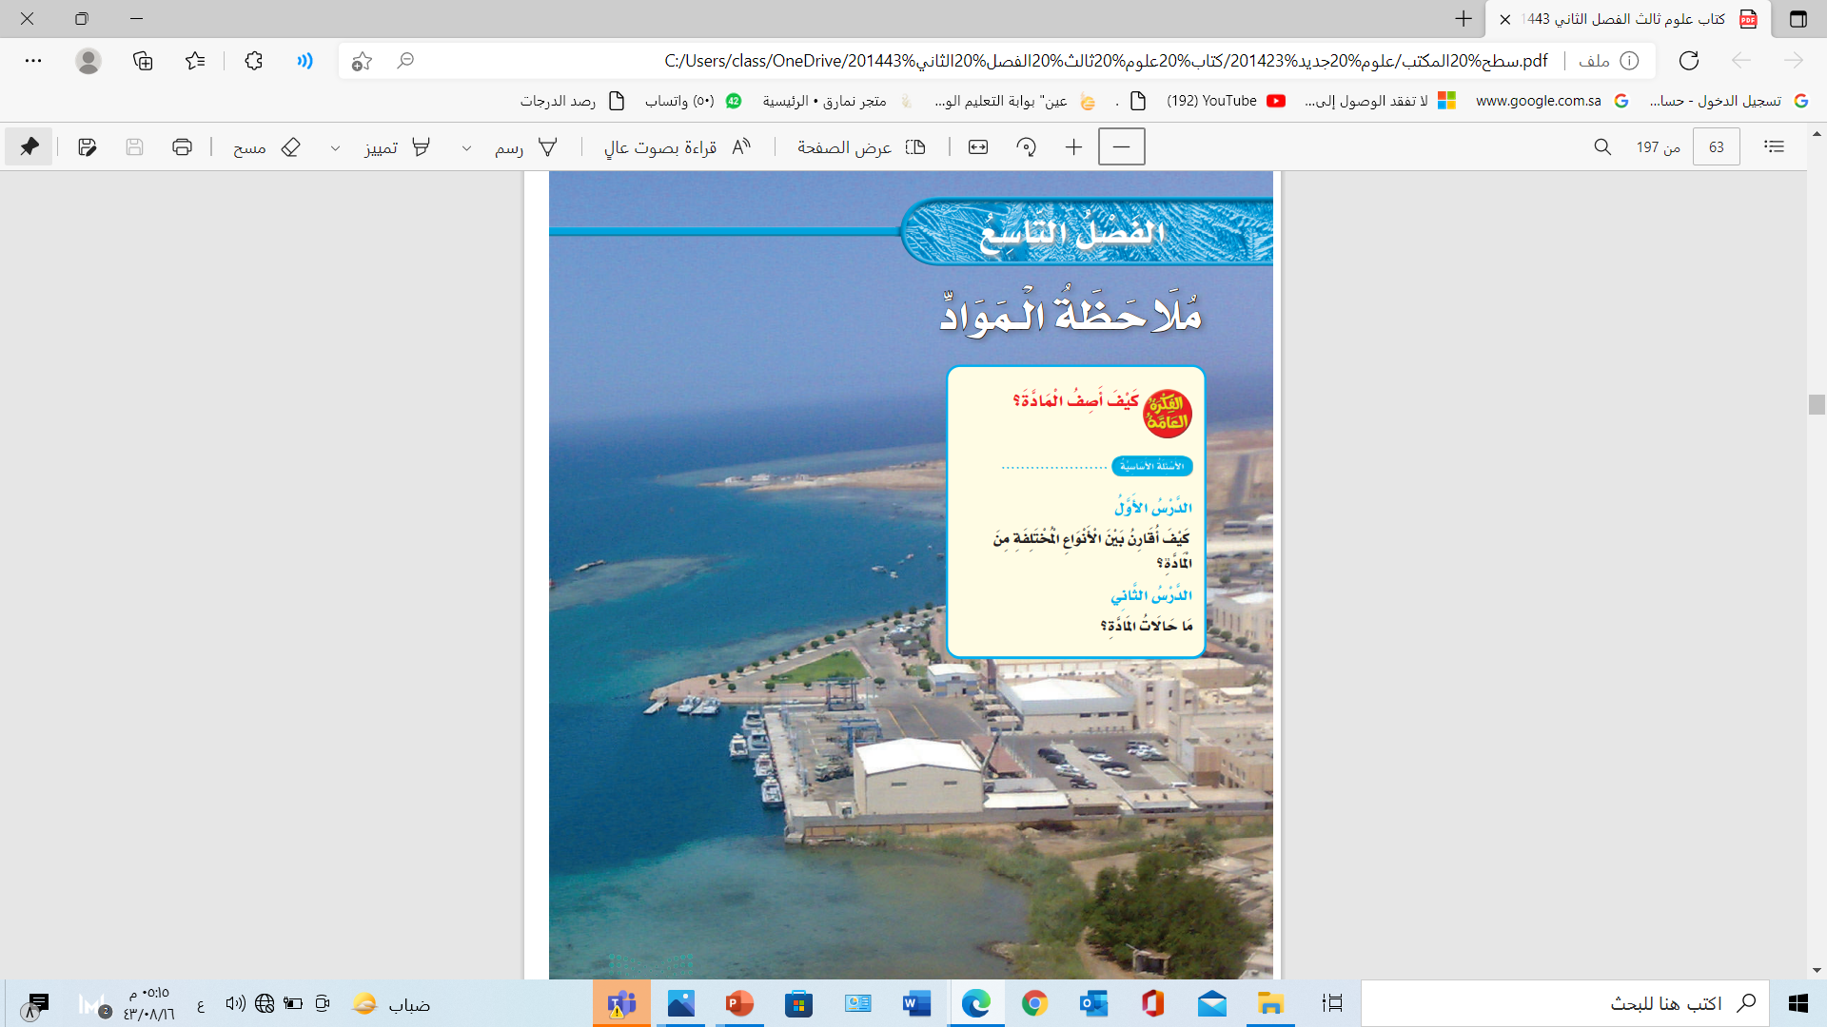
1
2
3
4
صفحة الكتاب 62

Slide 9
M
المادة وقياسها
مفردات الفكرة العامة
T
العنصر
الخاصية
المادة
W
السائل
المادة الصلبة
T
الغاز
F
صفحة الكتاب 63

Slide 10
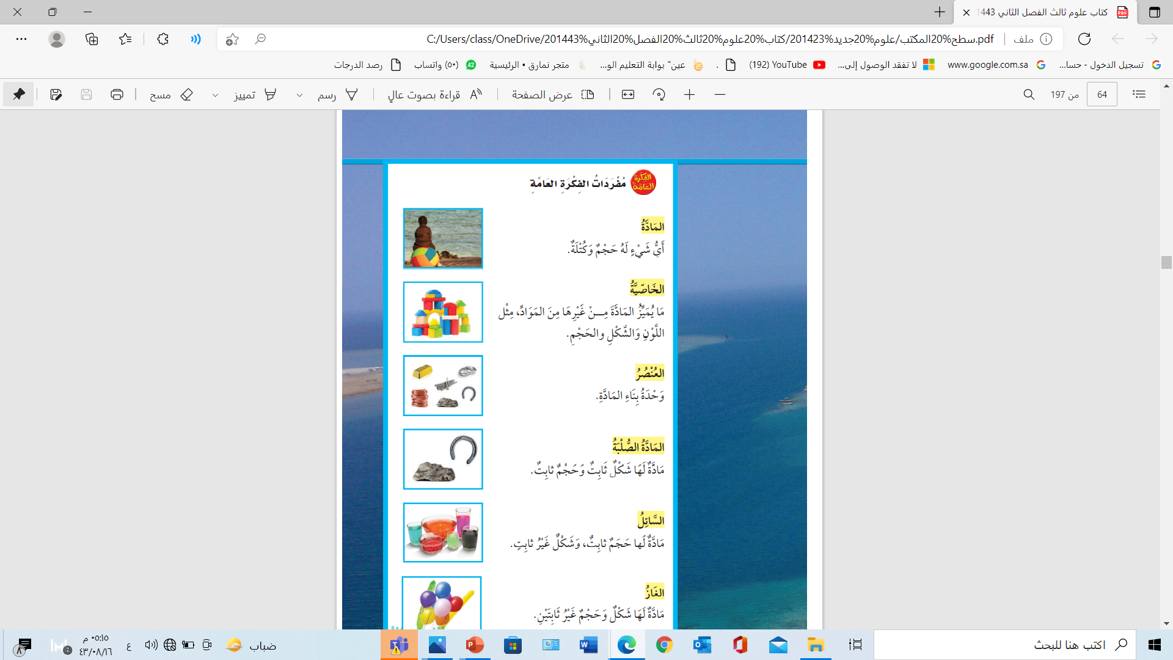
1
2
3
4
صفحة الكتاب 63

Slide 11
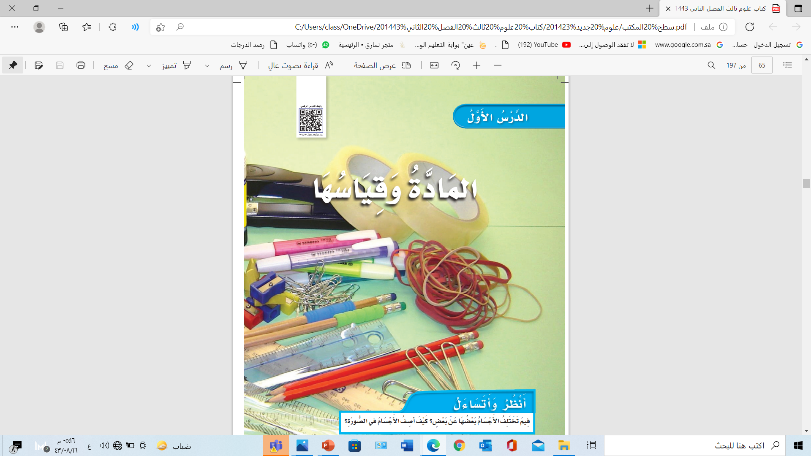
1
2
3
4
صفحة الكتاب 64

Slide 12
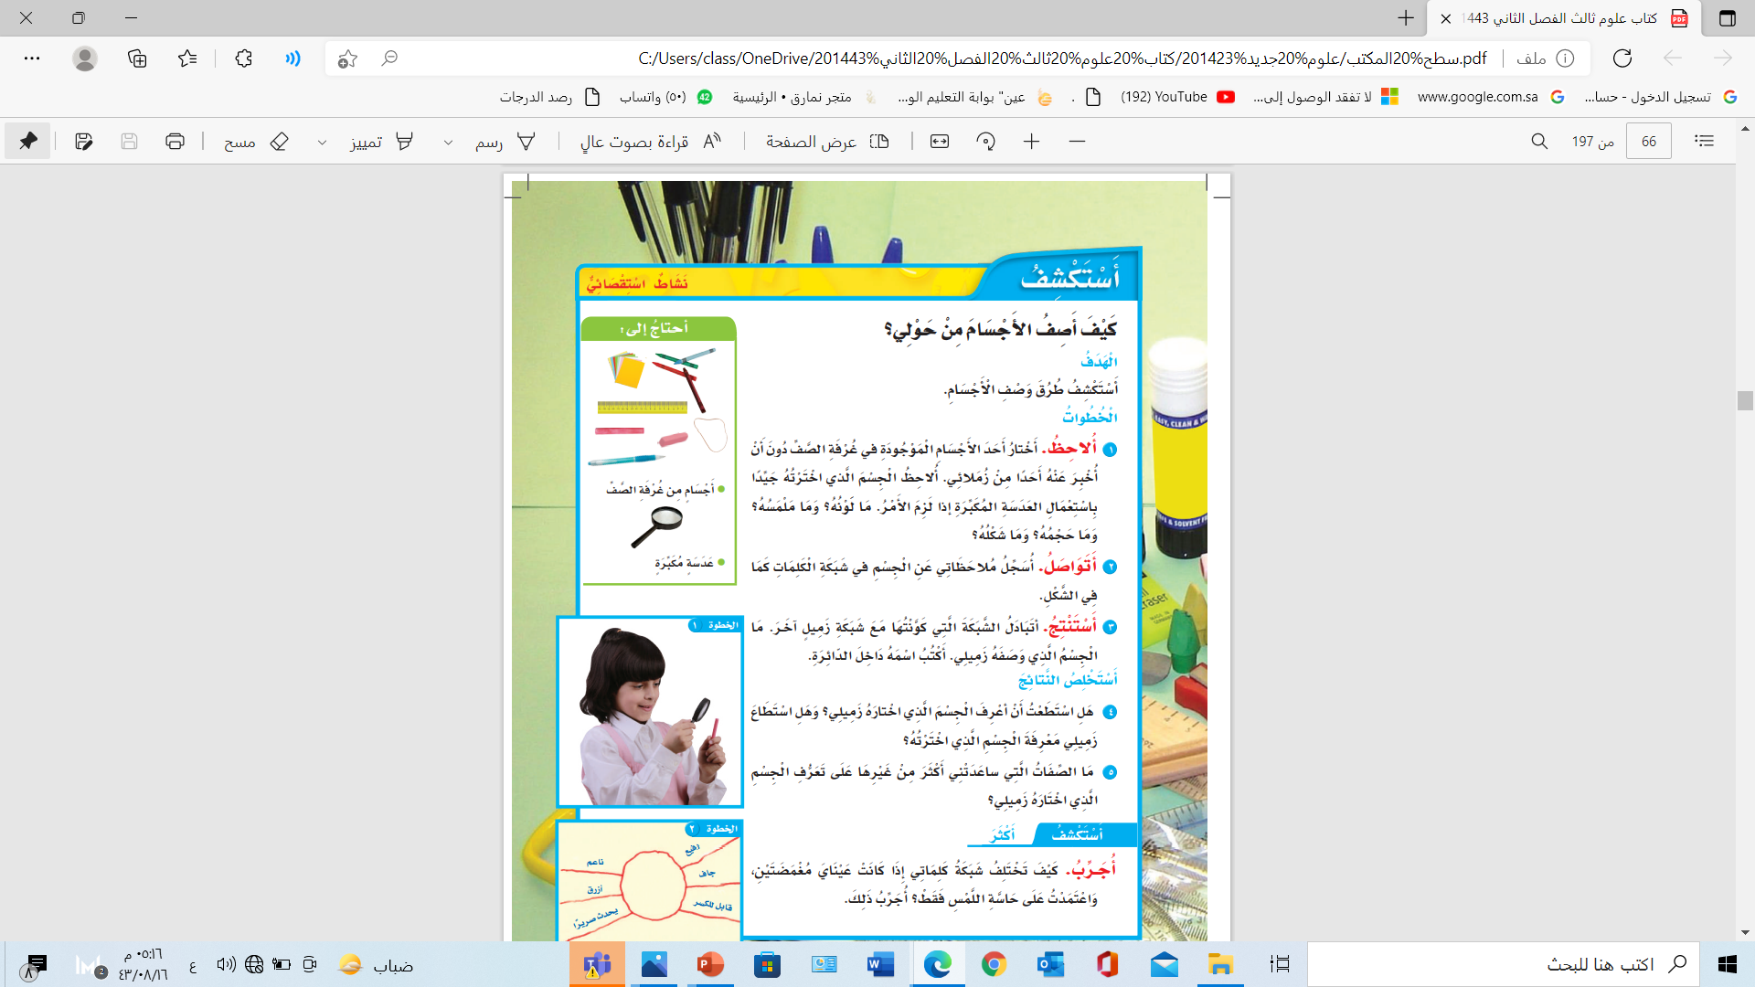
1
2
3
4
صفحة الكتاب 65

Slide 13
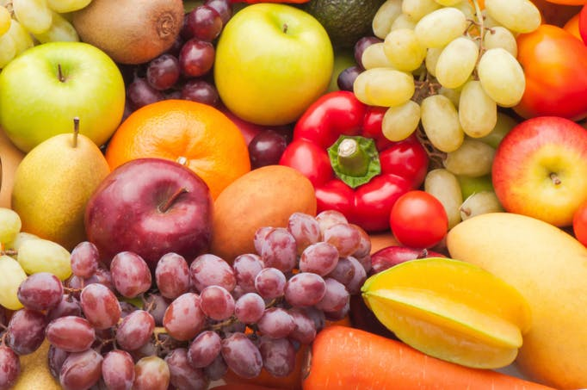

المادة وقياسها
التهيئة
1
  فيم تختلف هذه الفواكه ؟
2
  تختلف في اللون – الطعم – الشكل – الحجم - الملمس
ماذا تشاهد في الصورة ؟
3
4
صفحة الكتاب 66

Slide 14

مم صنعت الأدوات الظاهرة في الصورة ؟
1
خشب – بلاستيك – معدن ورق .
اذكر أسماء الأدوات في الصورة
تسمى هذه مواد
2
3
4
صفحة الكتاب 66

Slide 15
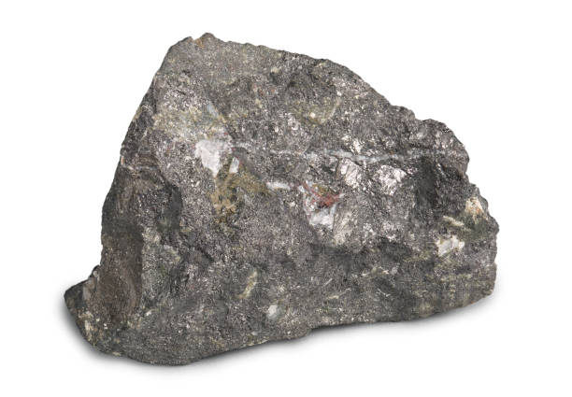
المادة وقياسها
1
ماهي المادة ؟
2
هي أي شي له كتلة وله حجم>
3
هذا الحجر له كتله وله حجم فهو مادة>
4
صفحة الكتاب 66

Slide 16

المادة وقياسها
1
2
  هل الهواء الموجود في البالون مادة ؟
  ولماذا ؟
3
  نعم الهواء مادة لأنه يملأ البالون أي له حجم وكذلك له كتله .
4
صفحة الكتاب 66

Slide 17
M
المادة وقياسها
ماهي خصائص المادة ؟
T
خصائص المادة
W
الكتلة
الحجم
الشكل
اللون
T
توصيل الحرارة
الانغمار والطفو
المغناطيسية
F

Slide 18
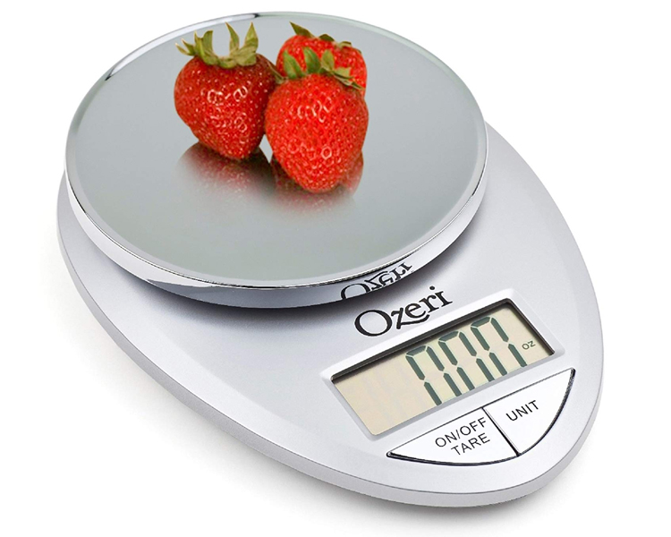
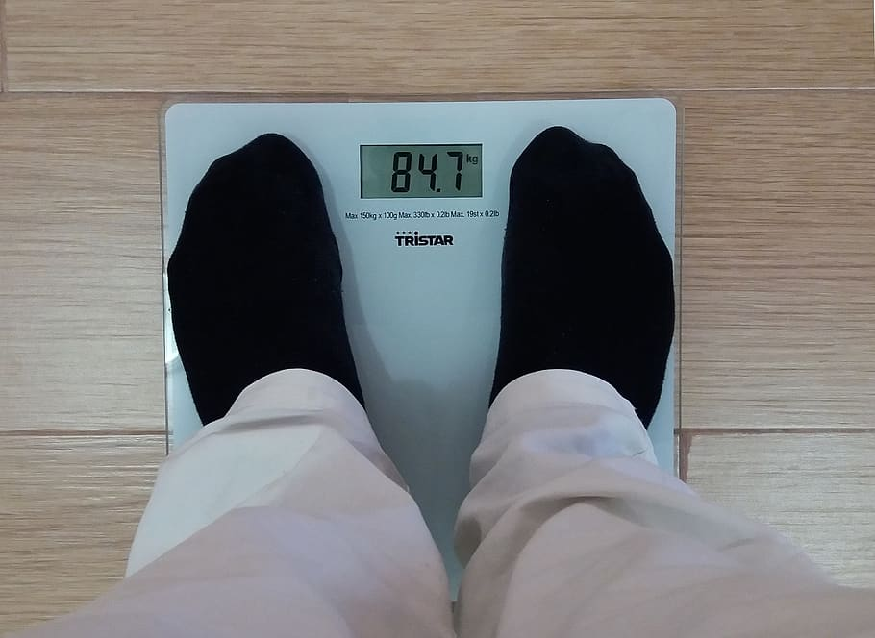
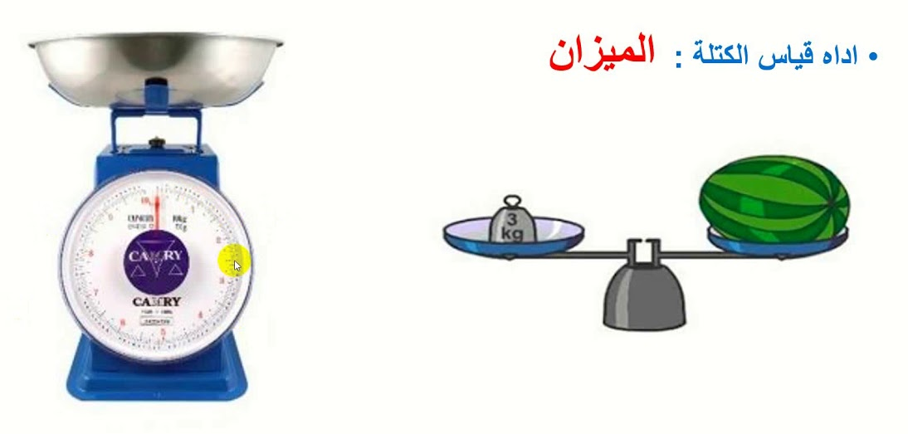
المادة وقياسها
1
الكتلة
2
الكتلة تقيس مافي الجسم من مادة>
3
4
صفحة الكتاب 66

Slide 19

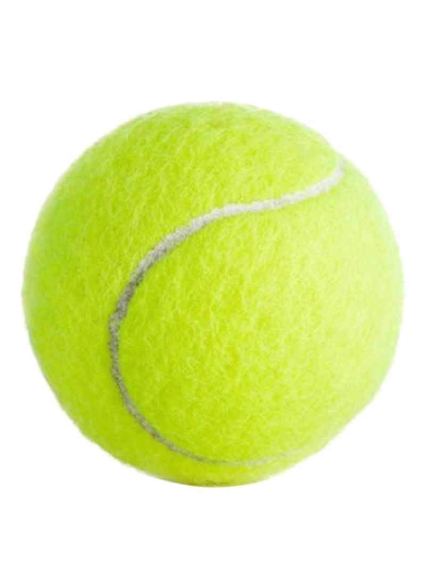
المادة وقياسها
1
الحجم
2
الحجم يحدد الحيز الذي يشغله الجسم .>
كرة تنس
3
  أيهما أكبر حجم كرة القدم أم حجم كرة التنس ؟
كرة قدم
4
صفحة الكتاب 66

Slide 20
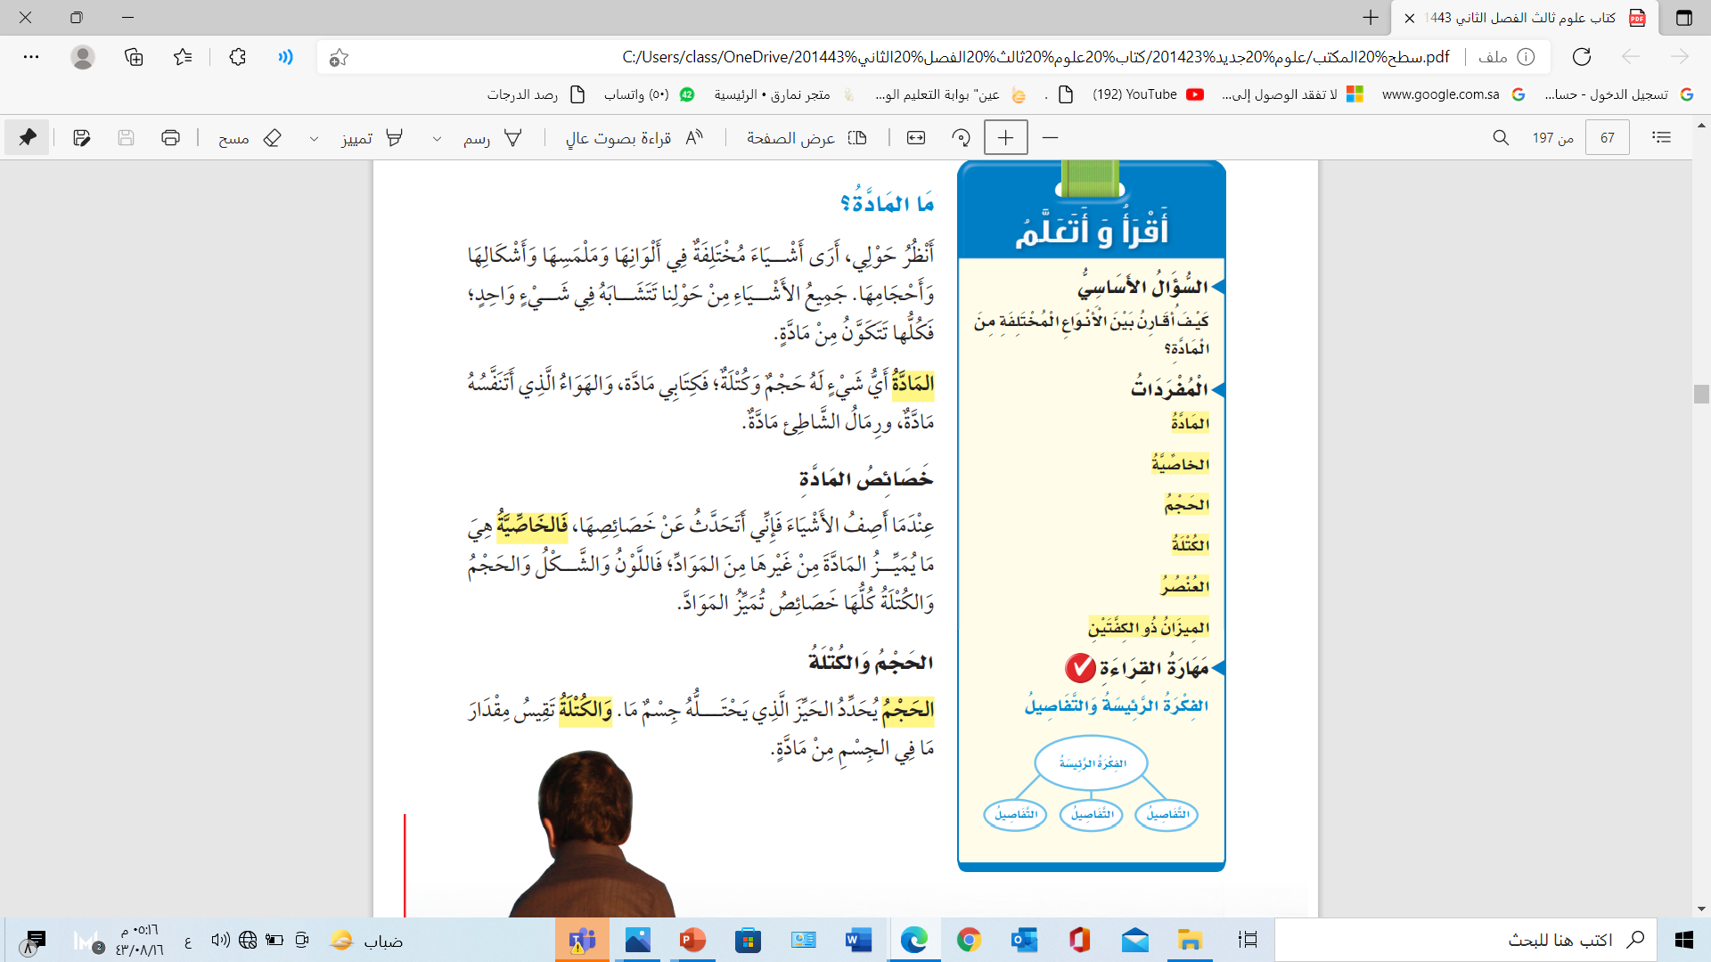
1
2
3
4
صفحة الكتاب 66

Slide 21
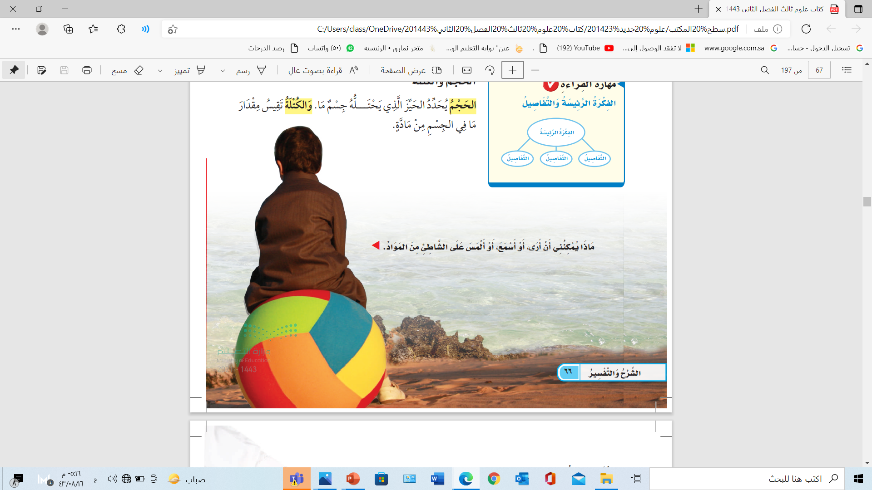
1
2
3
4
صفحة الكتاب 66

Slide 22
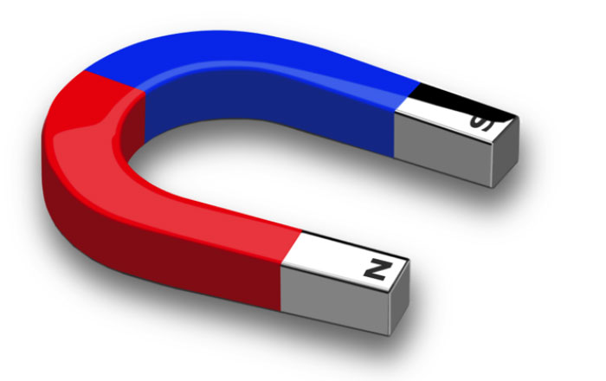
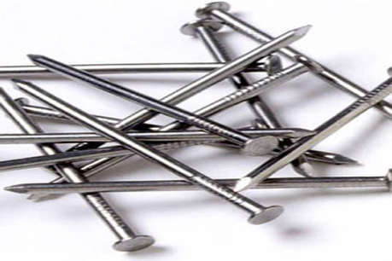
المادة وقياسها
1
ماالذي يحدث عندما نقرب المغناطيس من المسامير الحديدية ؟>
المغناطيسية
2
مغاطيس
مسامير حديد
3
4
صفحة الكتاب 67

Slide 23

المادة وقياسها
1
المغناطيسية
مغاطيس
2
مسامير حديد
3
تنجذب المسامير للمغناطيس >
4
صفحة الكتاب 67

Slide 24
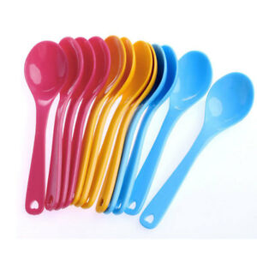

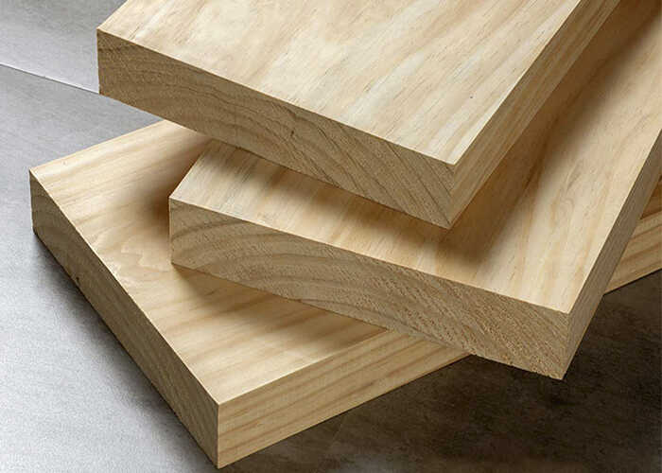
المادة وقياسها
1
هل تنجذب ملاعق البلاستيك وقطع القماش والخشب للمغناطيس ؟>
المغناطيسية
2
بلاستيك وقطع قماش وخشب
مغاطيس
لا تنجذب
3
4
صفحة الكتاب 67

Slide 25
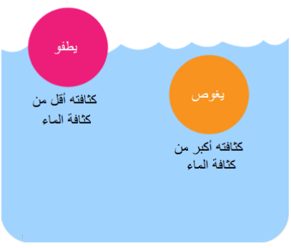
المادة وقياسها
1
الانغمار والطفو
2
أي الكرتين تطفو وأيهما ينغمر ؟>
3
  الكرة الوردية تطفو
  والكرة البرتقالية تنغمر
4
صفحة الكتاب 67

Slide 26
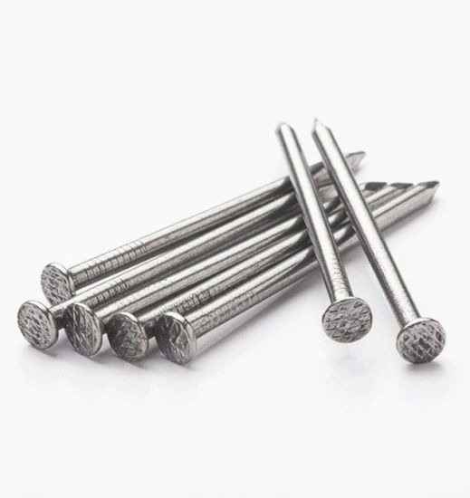
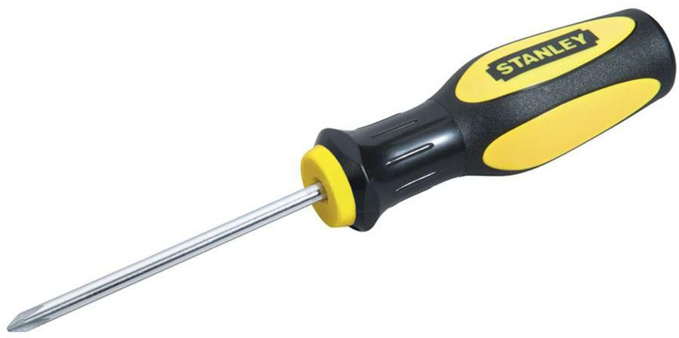
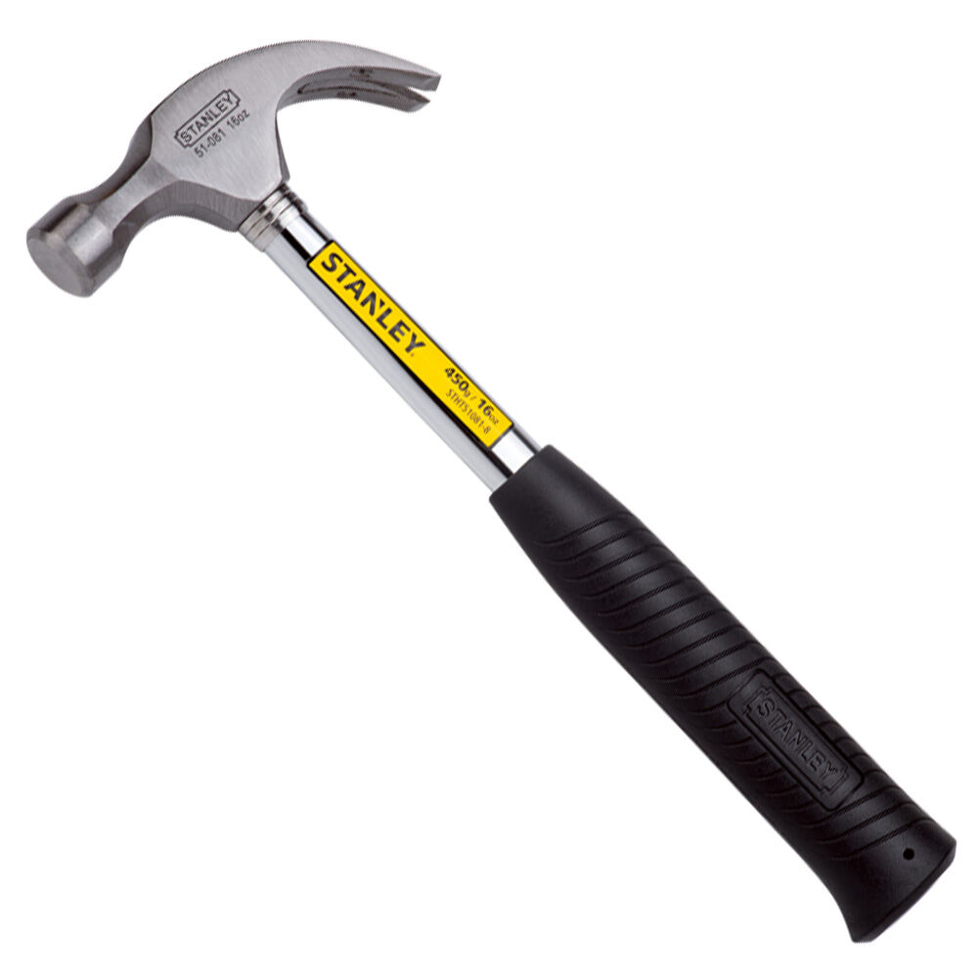
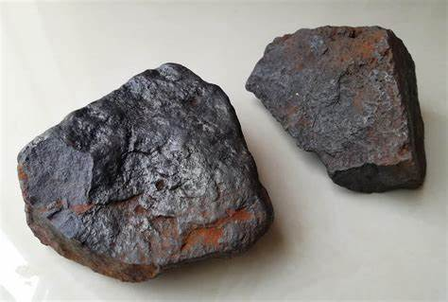
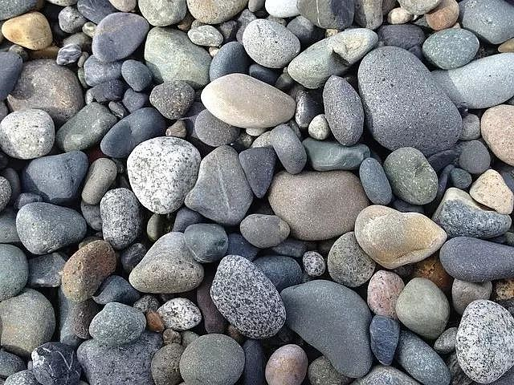
المادة وقياسها
1
الانغمار والطفو
  تنغمر بعض المواد في الماء ؟
2
3
مسامير
مفك
مطرقة
حجارة
4
صفحة الكتاب 67

Slide 27
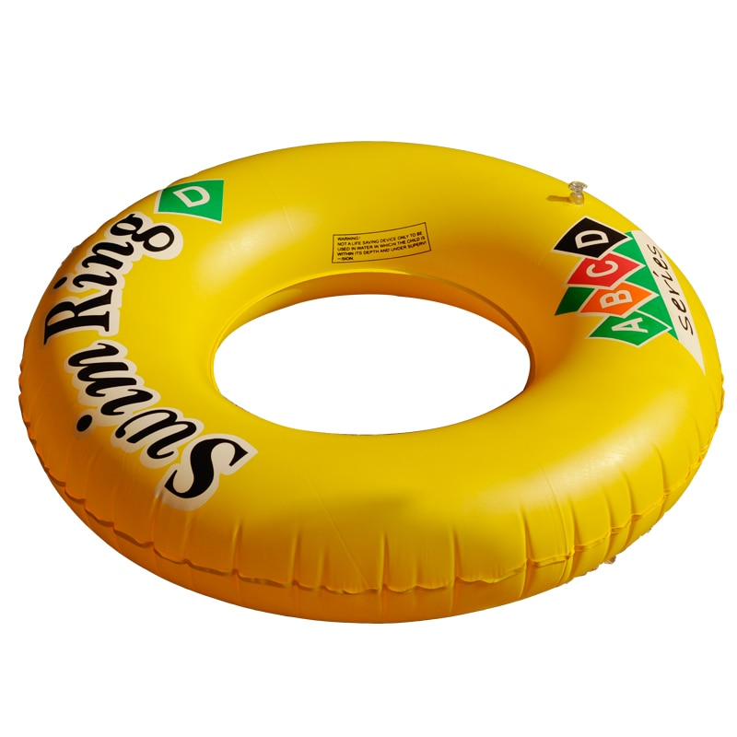
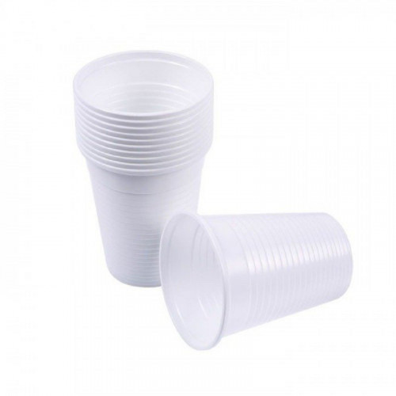
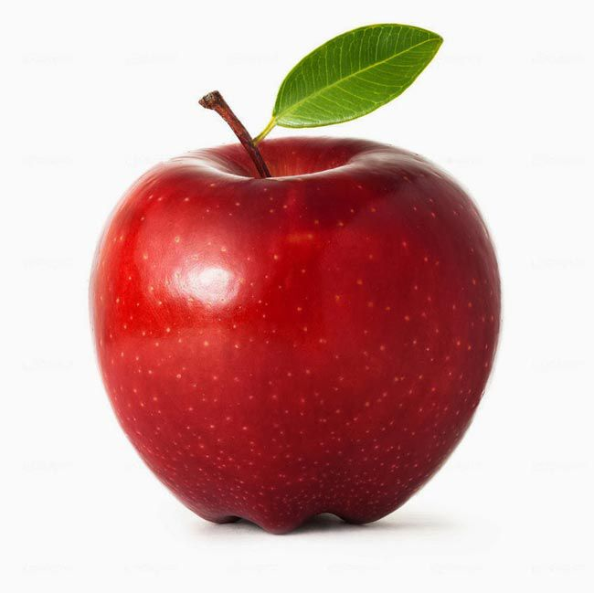
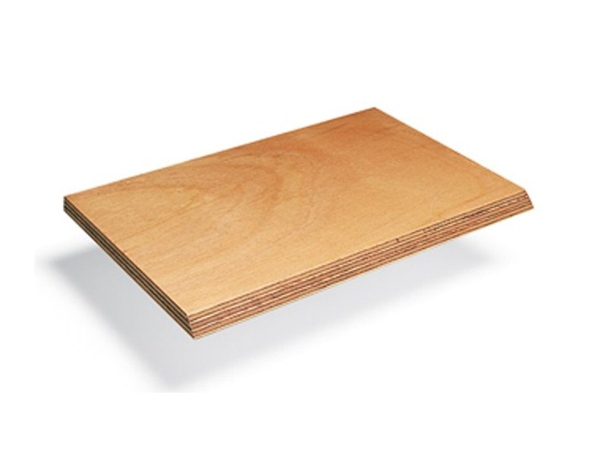
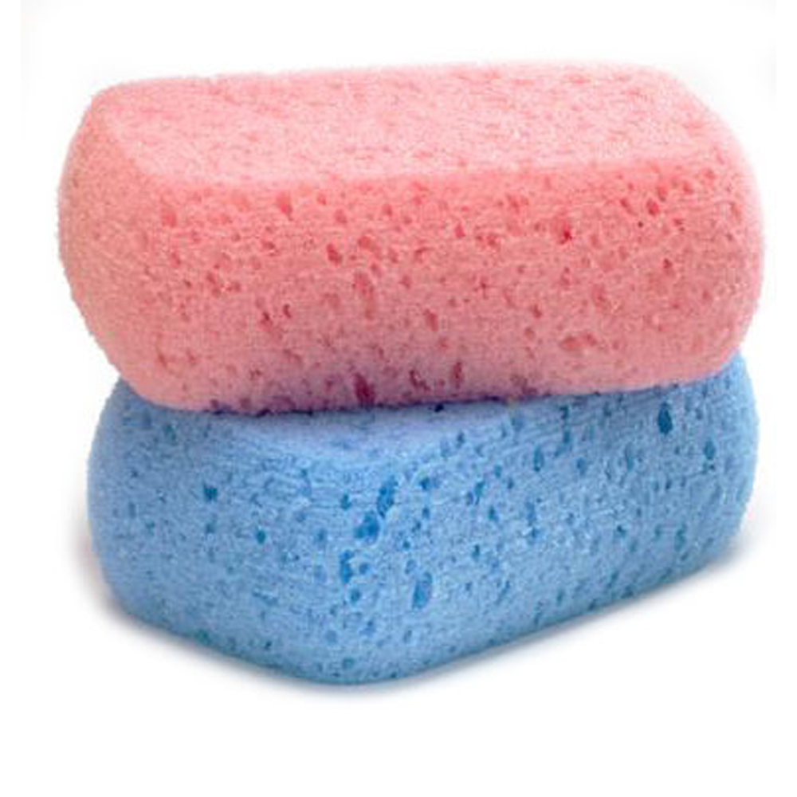
المادة وقياسها
1
الانغمار والطفو
  تطفو بعض المواد على الماء ؟
2
3
سفنج
غواصة
بلاستيك
خشب
تفاحة
4
صفحة الكتاب 67

Slide 28
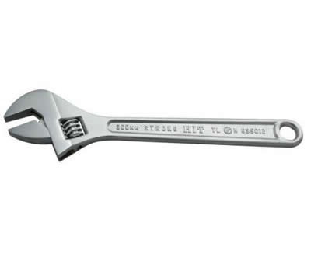
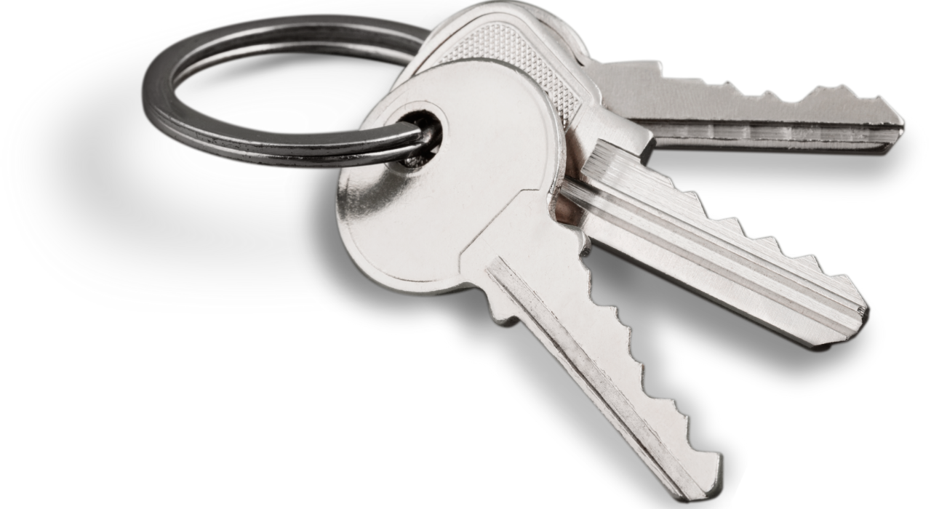
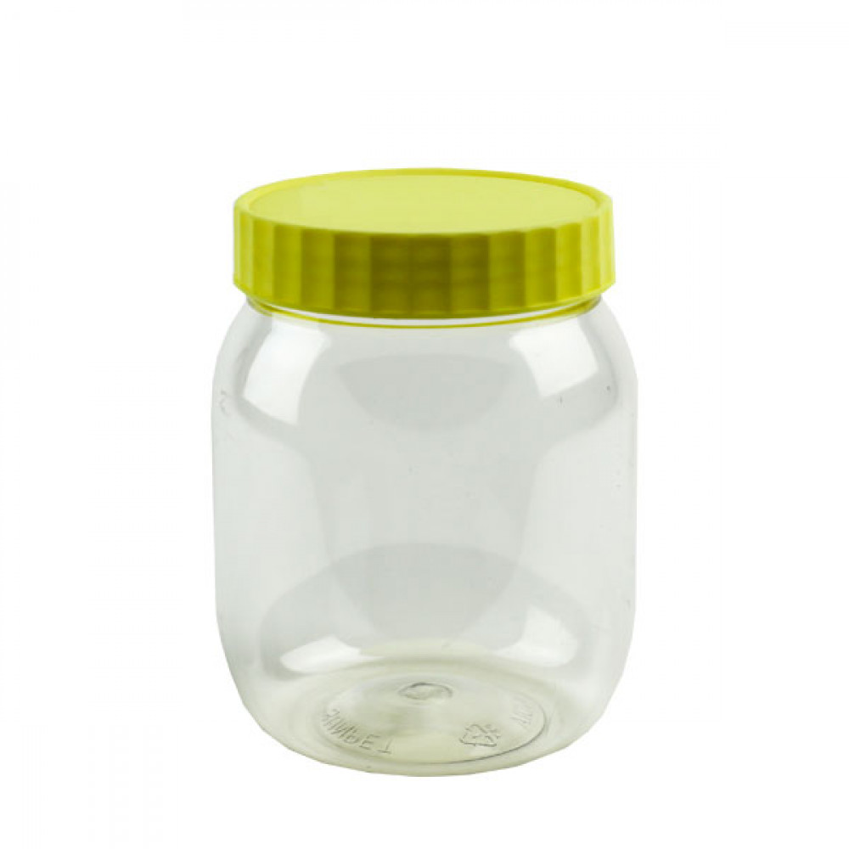
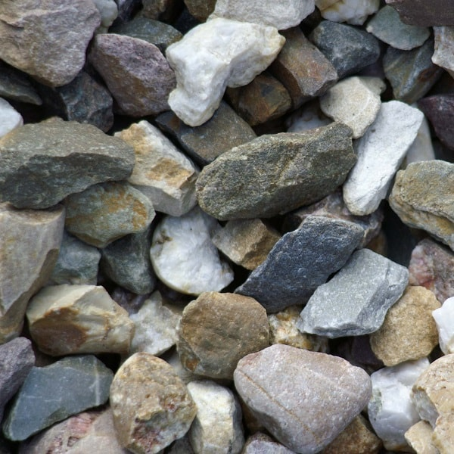
المادة وقياسها
1
  صنف الأجسام التالية من حيث الطفو والانغمار ؟
التقويم المرحلي
2
ينغمر
3
ينغمر
يطفو
ينغمر
4
يطفو
يطفو
ينغمر
صفحة الكتاب 67

Slide 29
المادة وقياسها
1
  ضع دائرة حول الأشياء التي تطفو ؟
التقويم المرحلي
2
3
4
صفحة الكتاب 67

Slide 30
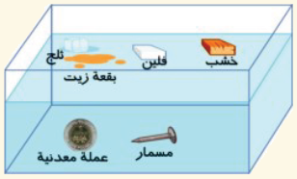
المادة وقياسها
1
  ماهي الأشياء التي تطفو والأشياء التي تنغمر ؟
2
3
4
صفحة الكتاب 67

Slide 31
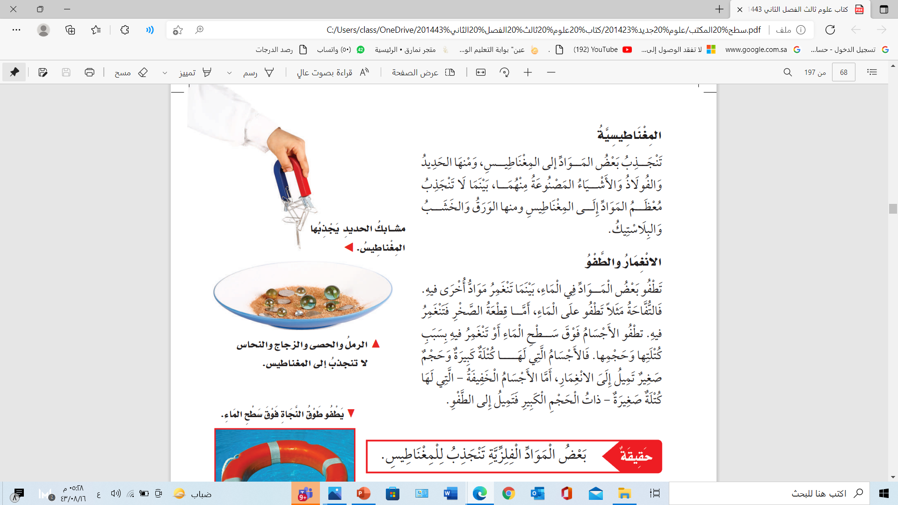
1
2
3
4
صفحة الكتاب 67

Slide 32
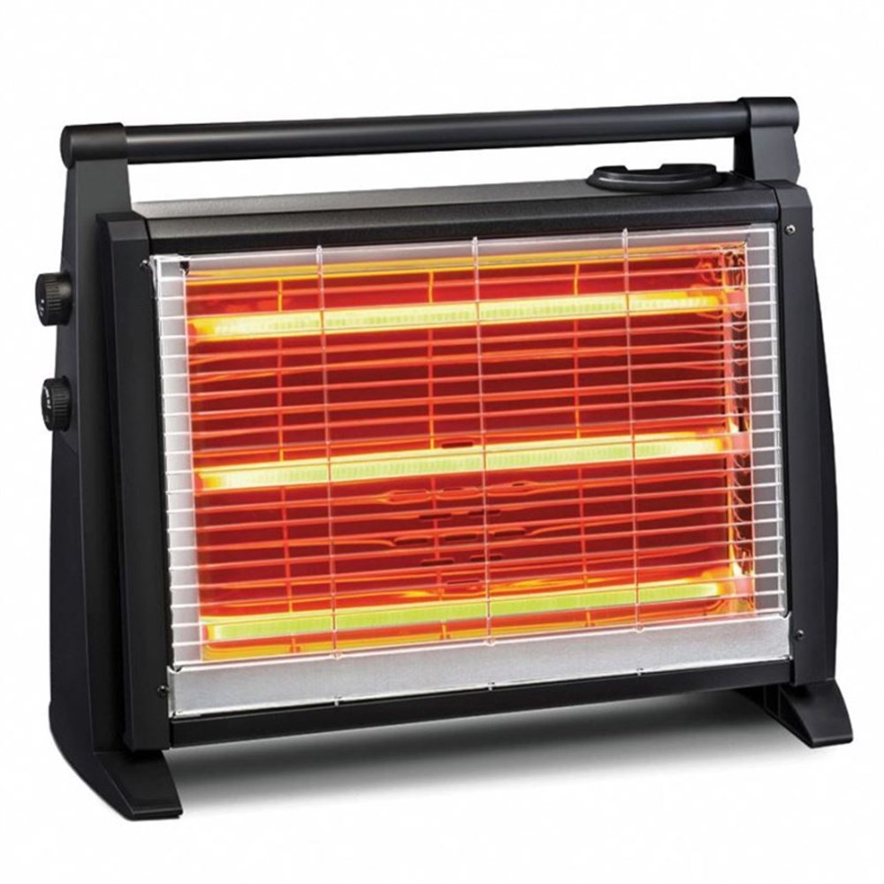
المادة وقياسها
1
توصيل الحرارة
2
  هل تستطيع لمس المدفأة بيدك ؟
3
  لا أستطيع ذلك لأنها ساخنة
4
صفحة الكتاب 68

Slide 33
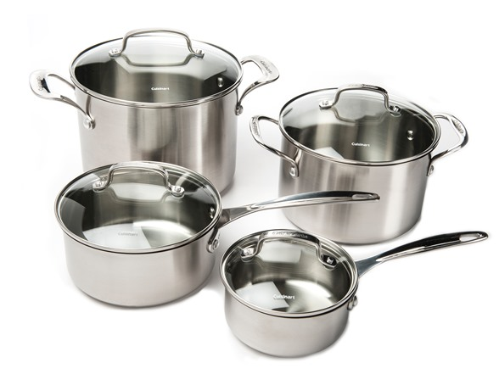
المادة وقياسها
1
توصيل الحرارة
2
  لماذا نصنع أواني الطهي من المعدن ؟
3
  لأن المعدن يوصل الحرارة .
4
صفحة الكتاب 68

Slide 34
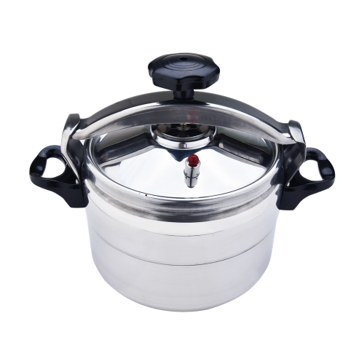
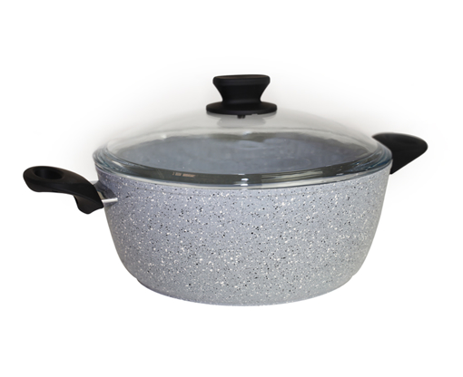
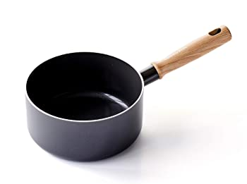
المادة وقياسها
1
التقويم المرحلي
2
  لماذا نصنع مقابض أواني الطهي من البلاستيك أو الخشب ؟
3
  لأن البلاستيك والخشب لا يوصلان الحرارة .
4
صفحة الكتاب 68

Slide 35
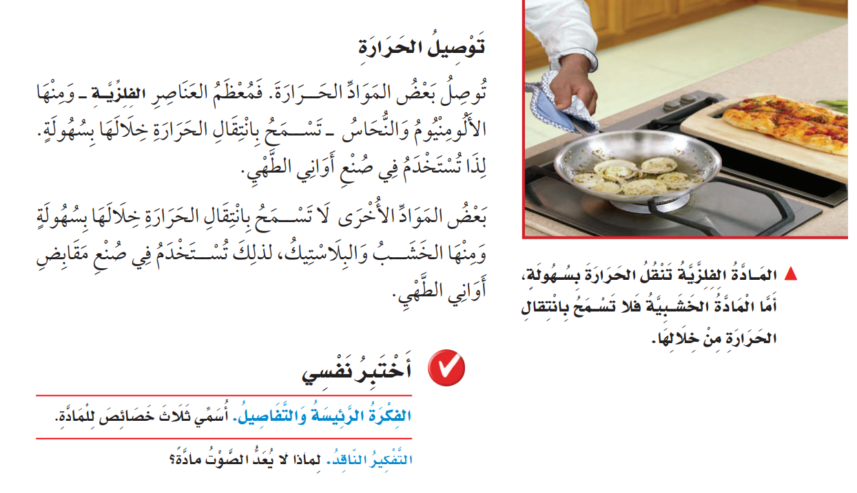
1
2
3
4
صفحة الكتاب 68

Slide 36
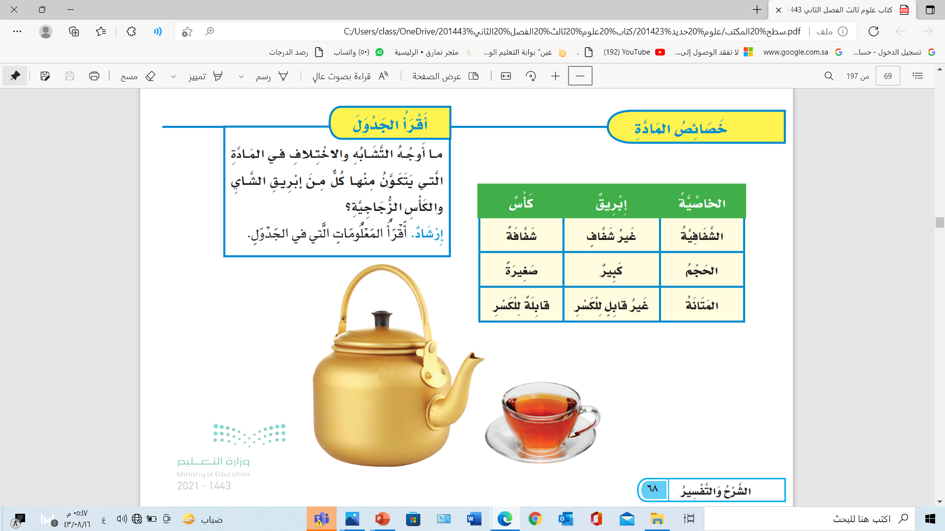
1
2
3
4
صفحة الكتاب 68

Slide 37
M
المادة وقياسها
الملخص
المادة : أي شي له حجم وكتلة
T
ولها الخصائص التالية
W
توصيل الحرارة
الانغمار والطفو
المغناطيسية
الحجم
الكتلة
1 – أجسام توصل
2 – أجسام لا توصل
T
1 – أجسام تطفو
2 – أجسام تنغمر
1 – أجسام تنجذب
2 – أجسام لا تنجذب
يحدد الحيز الذي يحتله الجسم
تقيس مقدار ما في الجسم من مادة
F

